Slide 1

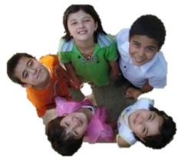
Внешние тенденции, определяющие влияние
на развитие общего и дополнительного образования
при относительной стабильности численности дошкольников будет расти численность детей школьного возраста
продолжит меняться структура расселения: будут уменьшаться малонаселенные пункты и увеличиваться население городов. При этом будет увеличиваться доля детей трудовых мигрантов

Slide 2

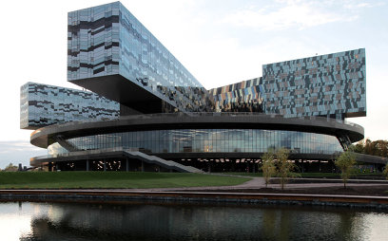
Внешние тенденции, определяющие влияние
на развитие общего и дополнительного образования
недостаток предложения на рынке труда будет приводить к большей конкуренции за человеческие ресурсы, в том числе – отвлекая педагогические кадры в другие сферы деятельности
будет радикально меняться среда социализации, создавая как новые социальные, культурные, технологические возможности, так и риски для детей, семей, образовательных организаций

Slide 3
Федеральный проект «Успех каждого ребенка»
Результат федерального проекта: формирование эффективной системы выявления, поддержки и развития способностей и талантов у детей и молодежи, основанной на принципах справедливости, всеобщности и направленной на самоопределение и профессиональную ориентацию всех обучающихся
Характеристика результатов федерального проекта:
Образовательные организации, в которых созданы новые места, отобраны в соответствии с Методикой определения высокооснащенных мест для реализации образовательных программ в системе дополнительного образования детей (утверждена заместителем Министра образования и науки Российской Федерации в рамках реализации приоритетного проекта "Доступное дополнительное образование для остей").
Новые места созданы во всех субъектах Российской Федерации, показывающих низкий охват детей дополнительными общеобразовательными программами (менее 80% детей).
Не менее 70% созданных мест в образовательных организациях различных типов для реализации дополнительных общеразвивающих программ всех направленностей предполагают очную форму обучения. Созданные места оснащены в соответствии с требованиями образовательных программ.

Slide 4
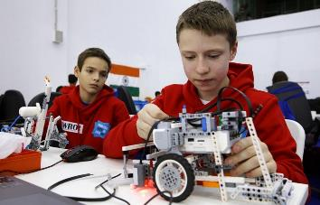

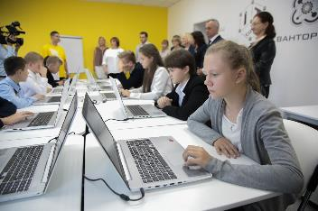
Региональный проект «Успех каждого ребенка»
Цель: создание в Пермском крае конкурентоспособной системы дополнительного образования детей, через обновление содержания и методов ДОД и модернизации инфраструктуры системы ДОД
80
Доля детей в возрасте от 5 до 18 лет, охваченных дополнительным образованием, %
75,4
2024
2018
12
Создана сеть детских технопарков, в том числе за счет федеральной поддержки, ед.
1
2024
2018
Что нужно делать в проекте
  Создание сети детских технопарков «Кванториум» (в т.ч. мобильных)
  Создание регионального центра выявления и поддержки одаренных детей с охватом не менее 5 % обучающихся по образовательным программам основного и среднего общего образования
  Проведение открытых онлайн-уроков и профориентационных мероприятий с ежегодным охватом не менее 3 тыс. детей
  Создание центра дополнительного образования на базе вуза

Slide 5
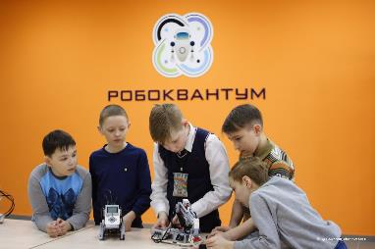
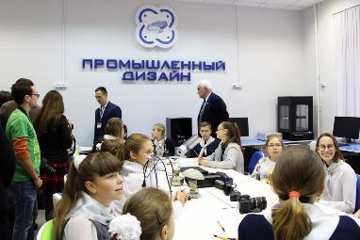
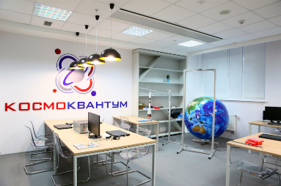
Новая модель организаций дополнительного образования – детский технопарк «Кванториум»
800
детей в возрасте от 5 до 18 лет обучаются
за счет средств бюджета региона по программам технического творчества
Робоквантум
Космоквантум
Энерджиквантум
IT-Квантум
Наноквантум
Hi-Tech Цех
VR / AR
Промышленный дизайн
Биоквантум
Аэроквантум
3500
детей примают участие в публичных мероприятиях детского технопарка (Робофест, Первенство по авиамоделизму, Кванториада и др.)
40
проектов будет реализовано обучающимися детского технопарка, представленных на региональных и федеральных мероприятиях

Slide 6
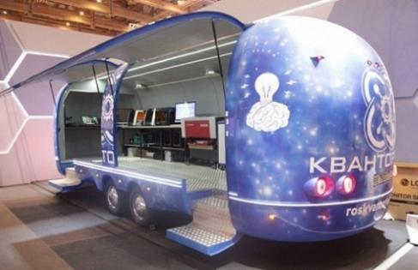
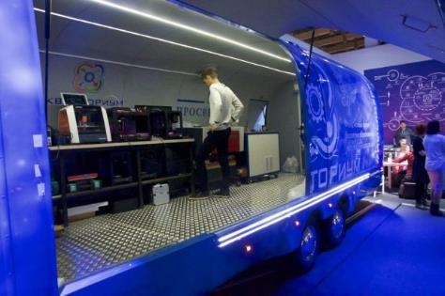
Мобильный технопарк «Кванториум»
1000
детей в возрасте от 5 до 18 лет, прошедших через образовательные программы мобильного «Кванториума»
12
дней в каждой территории. В первую половину дня - проект «Урок технологии» ; во вторую – дополнительные программы естественнонаучной и технической направленностей
6
территорий в период с сентября по май. В период с июня по август мобильный технопарк участвует в реализации инженерных и профильных смен

Slide 7

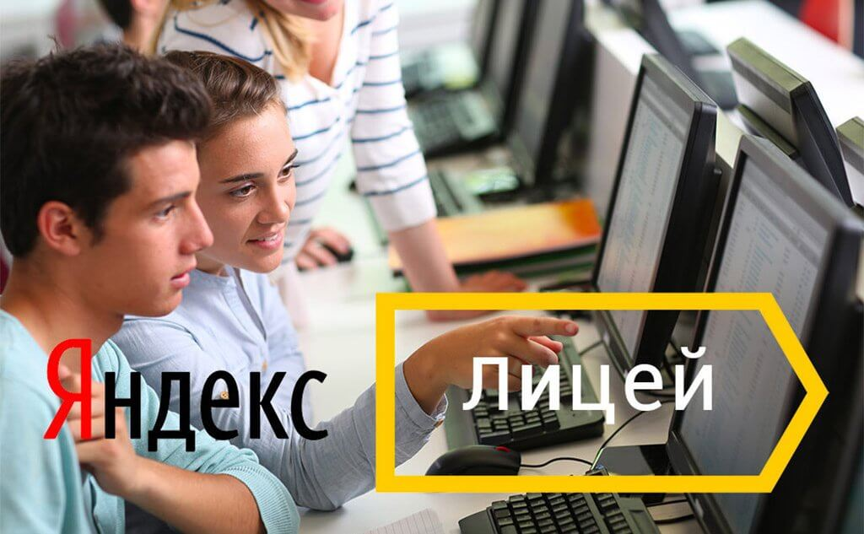
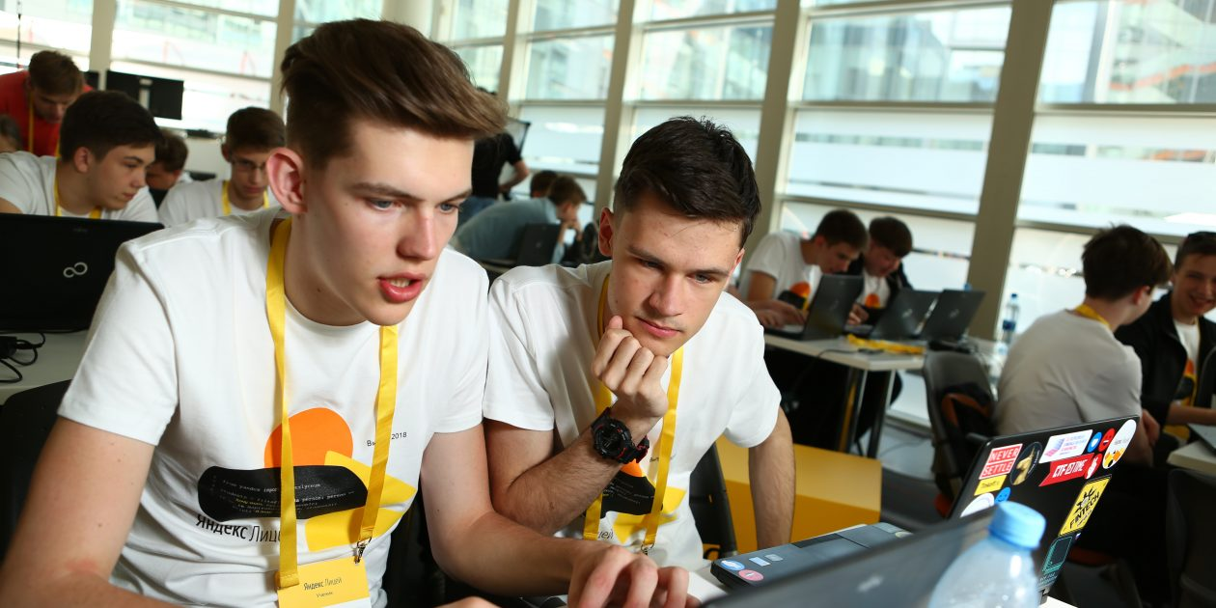
В Яндекс.Лицее школьники учатся программировать на языке Python
Этот язык сейчас востребован: он не слишком сложный и при этом позволяет решать множество практических задач. Многие сервисы и проекты Яндекса разрабатываются именно на Python
В Яндекс.Лицей принимают школьников 8-х и 9-х классов
Курс обучения бесплатный, рассчитан на два года
Подробнее о проекте на сайте: www.yandexlyceum.ru
7

Slide 8
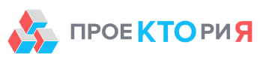
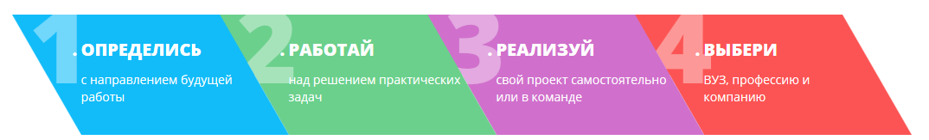
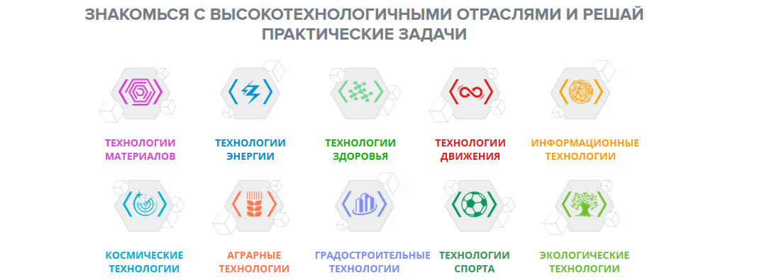
Открытые онлайн-уроки
www.proektoria.online
8

Slide 9
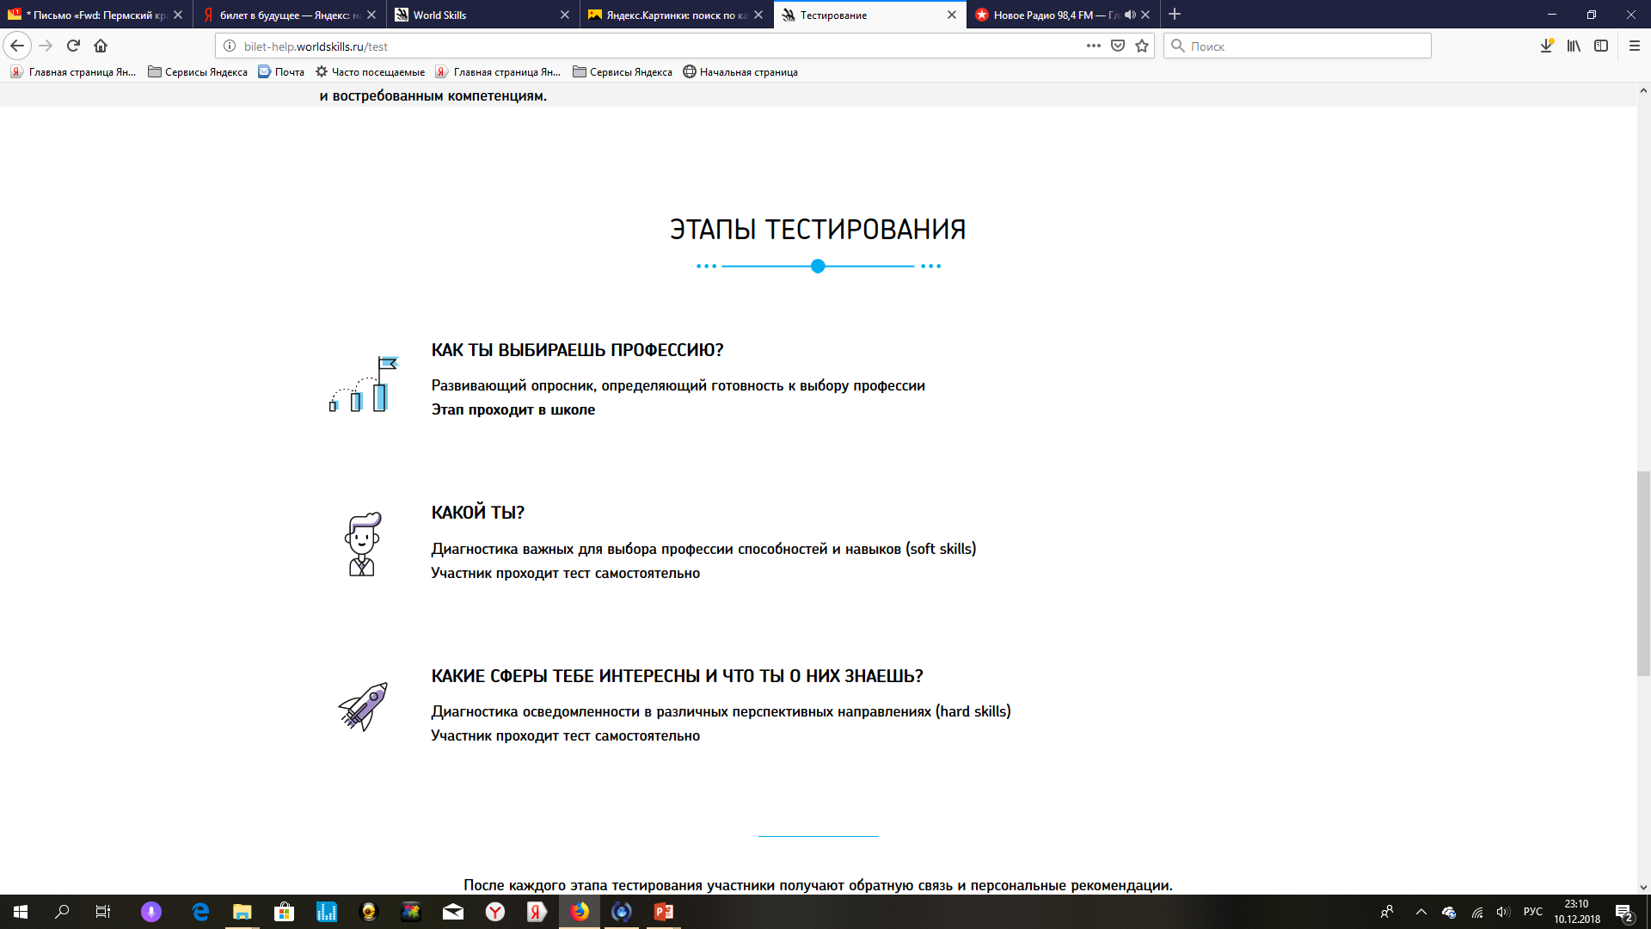
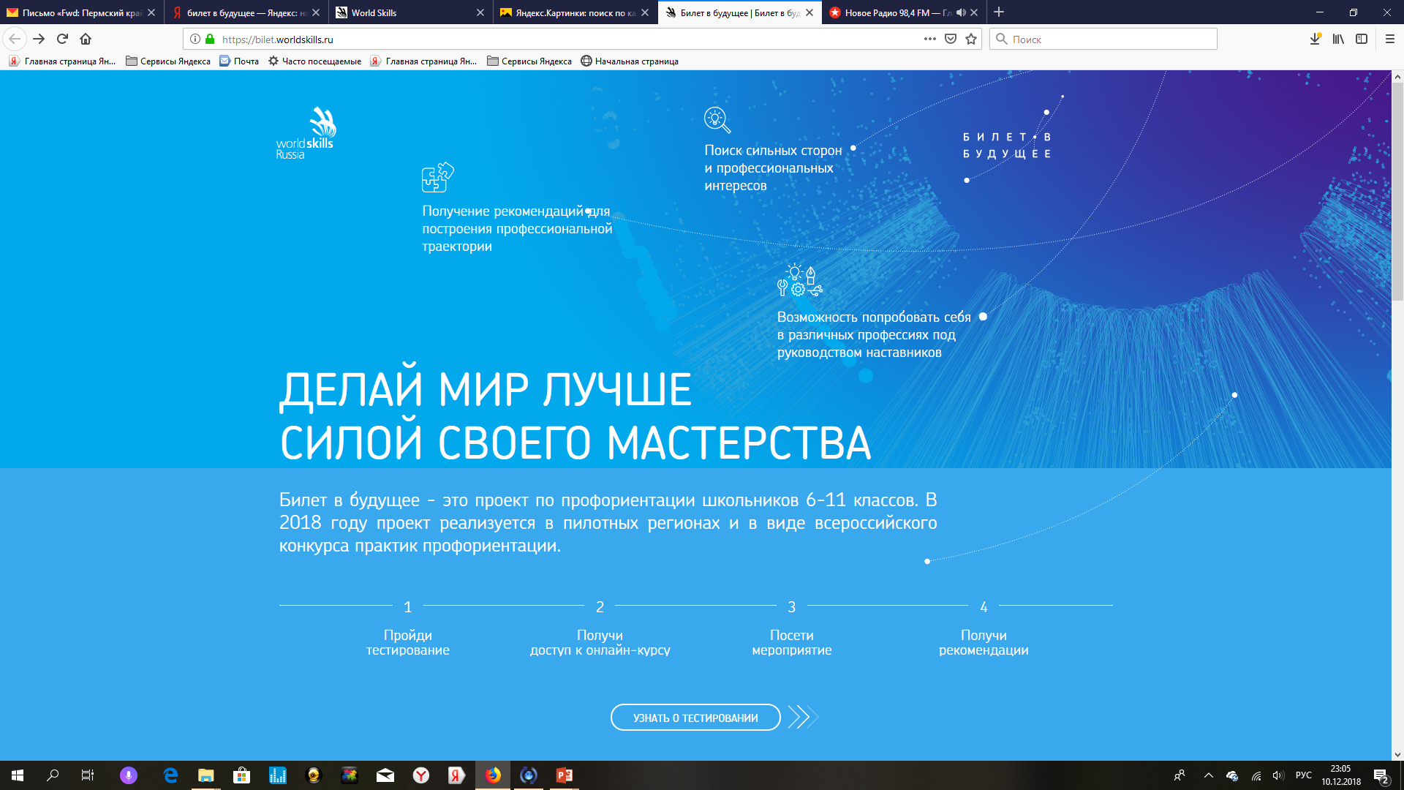
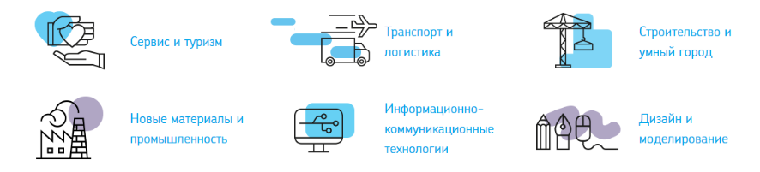


Проект ранней профориентации «Билет в будущее»
Получение рекомендаций для построения профессиональной траектории
Поиск сильных сторон и профессиональных интересов
Возможность попробовать себя в различных профессиях под руководством наставников
www.bilet.worldskills.ru
9

Slide 10
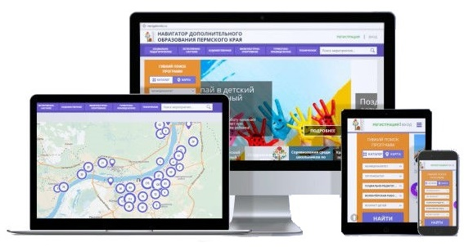
Навигация дополнительного образования
www.navigatordo.ru
10

Slide 11




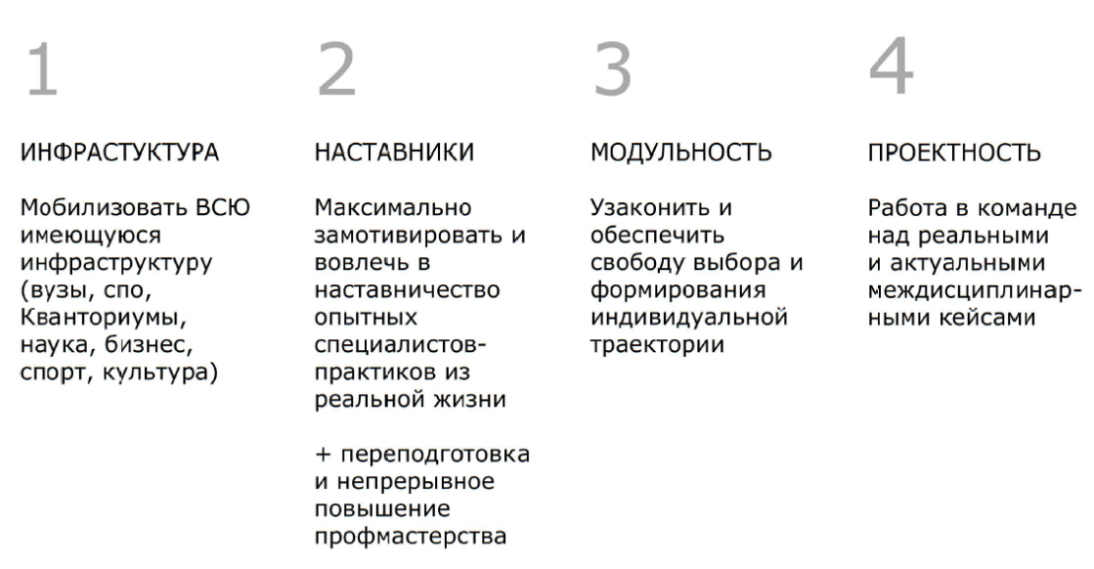
Модель успешной реализации проекта
11

Slide 12
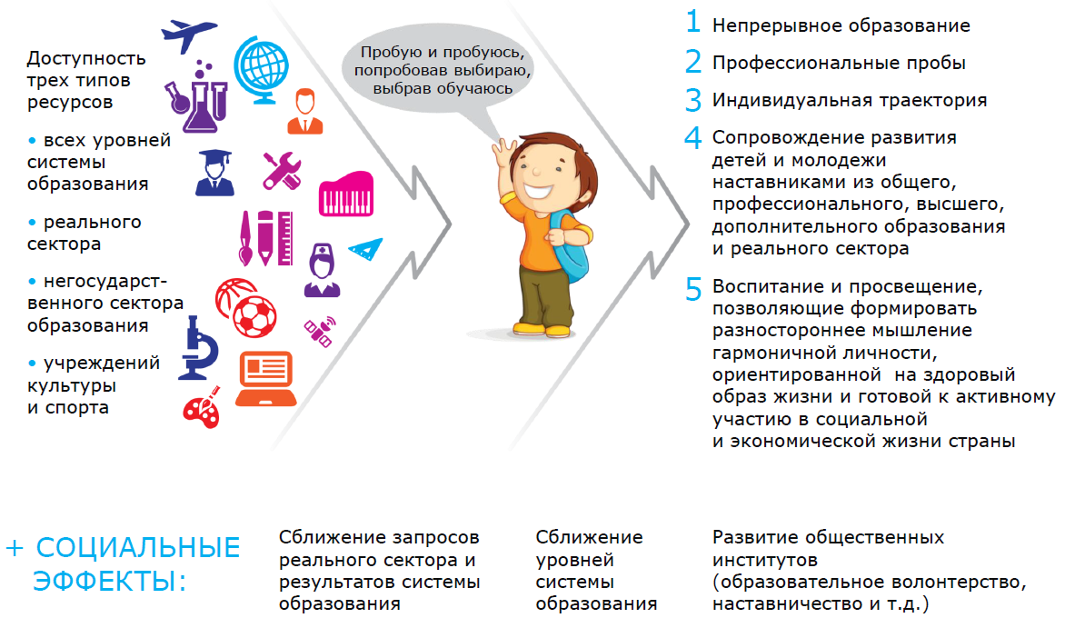
Сетевое взаимодействие
12

